Slide 1
Les OAV techniques
(Outils d’aide à la vente)
1TSTC
Joliot-Curie rennes

Slide 2


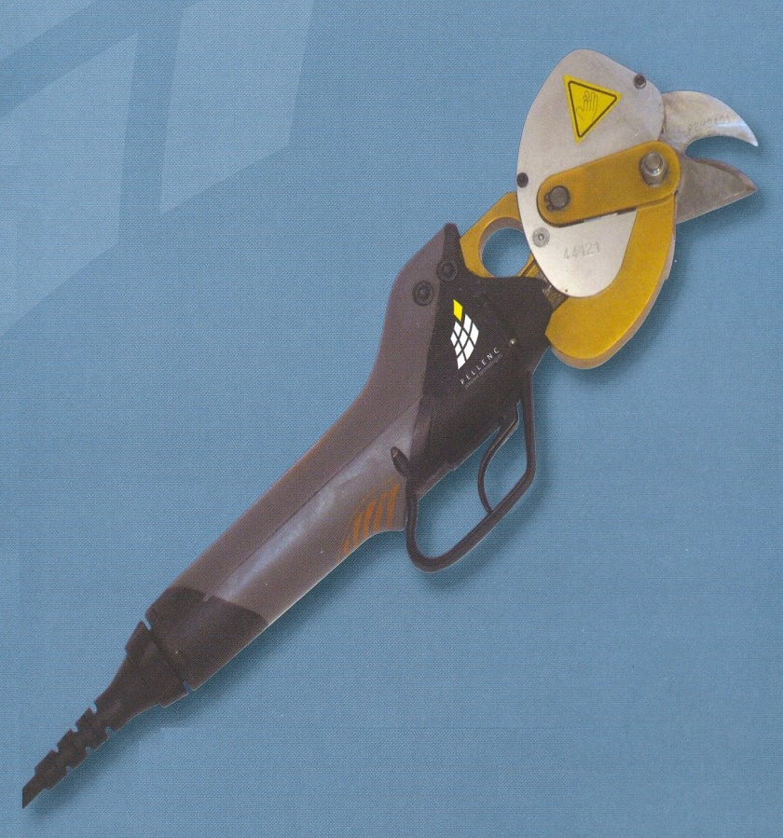

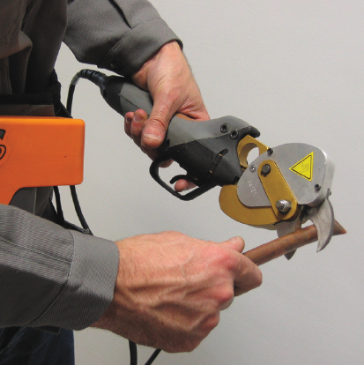

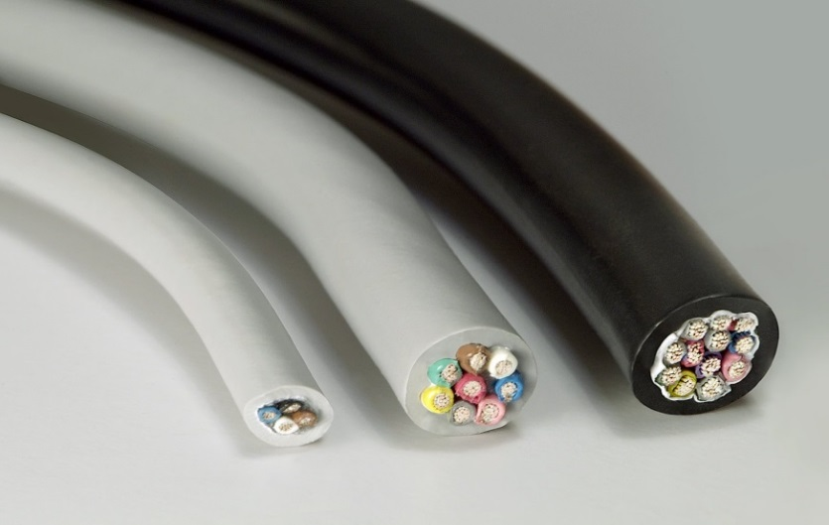
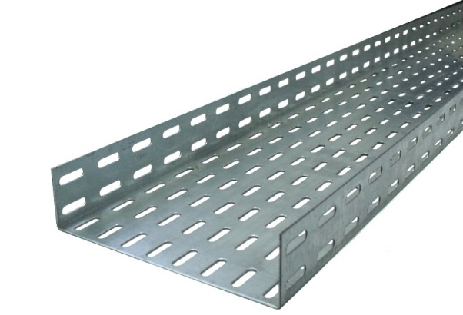
Pince coupante électrique portative

Slide 3
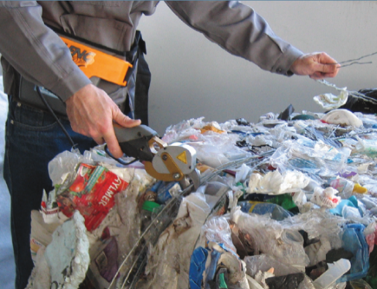
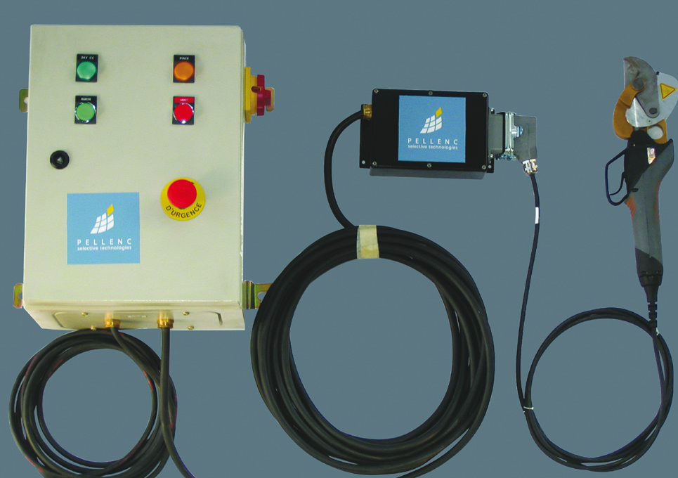
Pince coupante électrique portative
1) Plan de découverte ?
2) Arguments CAP ?

Slide 4
Pince coupante électrique portative
Fonctions | Critères d’appréciation | Niveaux
FP1 : Couper électriquement des matériaux

Slide 5
Pince coupante électrique portative
Fonctions | Critères d’appréciation | Niveaux
FP1 : Couper électriquement des matériaux | Types de matériaux | Zinc, cuivre, câble, aluminium, tube en fer, plastique, grillage, chemin de câbles
 | Diamètres de coupe | Variable selon l’application (changement de la tête de l’outil)
 | Capacité d’effort | De 900 à 1100 daN suivant tête de l’outil
 | Cadence | Jusqu’à 10 cycles par minutes
 | Autonomie | Jusqu’à 1000 cycles
 | Motorisation | Electrique

Slide 6
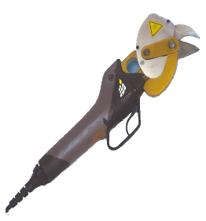
La découverte client
Matériaux à couper, à sectionner
    le type (quels matériaux) ?
    Les formes ?
    Les diamètres, épaisseurs ?
    Les cadences de coupe désirées ?
Matériaux à couper
Le lieu de travail
Le lieu de travail
    Fixe ou itinérant ? Si itinérant durée désirée d’autonomie ?
    Description du poste de travail ?
    Branchement électrique ?
    Travail en hauteur ?

Slide 7
Argumentaire CAP
Trouver deux arguments pour :
Le responsable d’une société 2) L’utilisateur
Caractéristiques | Avantages | Preuves
Jusqu’à 10 cycles par minute | Rentabilité de l’investissement (gain de temps → gain d’argent) | Démonstration
Silencieux : 72 dB | Ambiance de travail plus calme, salariés plus sereins, travail de meilleure qualité | Plaquette ou photo
Caractéristiques | Avantages | Preuves
Effort opérateur : environ 1N | Facilité d’utilisation | Démonstration
Portable à la ceinture | Facilité d’utilisation | Plaquette ou photo

Slide 8
FC1 : Respecter l’utilisateur | Facilité de travail | Armoire de commande fixe ou mobile sur secteur
 |  | Alimentation fixe ou portable à la ceinture (batterie)
 |  | Maniable et progressif
 |  | Liberté de mouvement
 |  | Jusqu’à 1000 cycles d’autonomie
 |  | L’outil développe un effort indépendant de l’effort fourni par l’opérateur
 |  | La tête suit en permanence la position demandée à la gâchette
 | Niveau acoustique | 72 dB
 | Masse de l’outil | De 780 à 1500 gr selon l’application
 | Effort opérateur | Environ 1 N
 | Sécurité | C’est l’opérateur qui contrôle les mouvements
 |  | Très bonne visibilité

Slide 9
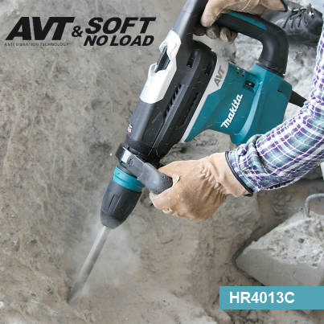
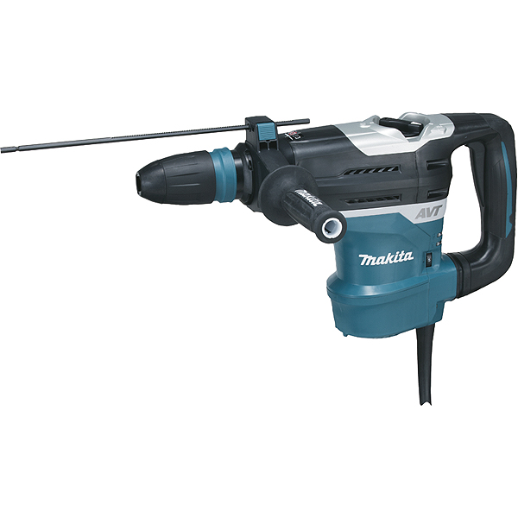

Perforateur burineur SDS-Max HR 4013C
Le prix : 850 à 900 € TT

Slide 10
Fondé en 1915 au Japon
Leader dans le secteur de l'outillage électroportatif
Présent dans plus de 150 pays
50 000 distributeurs

Slide 11
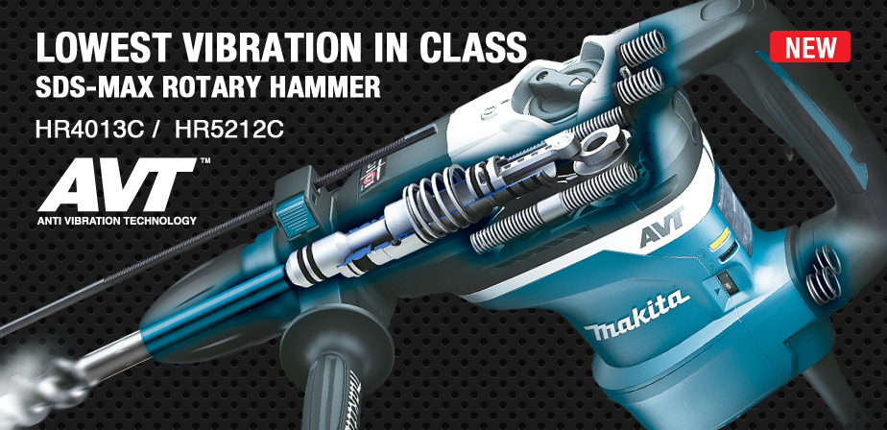
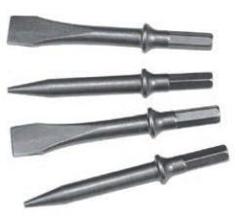
Outils burineur

Slide 12
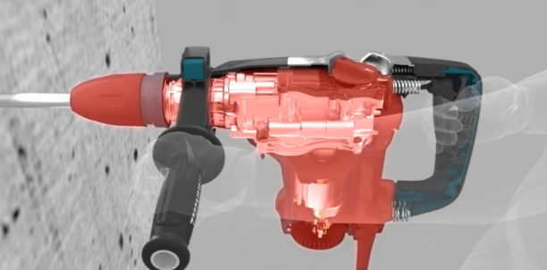
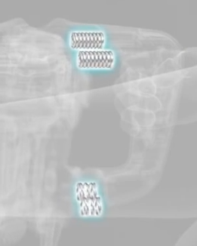
Les poignées arrière et latérale sont entièrement isolées de la partie moteur et transmission
→ réduction extrême des vibrations
Par 4 ressorts

Slide 13
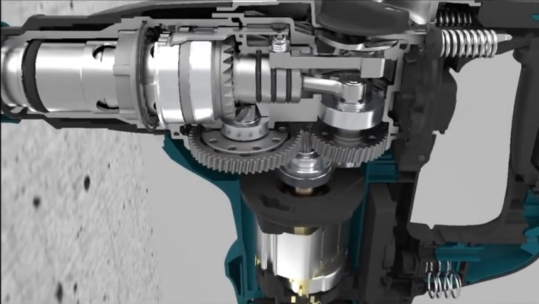

Slide 14
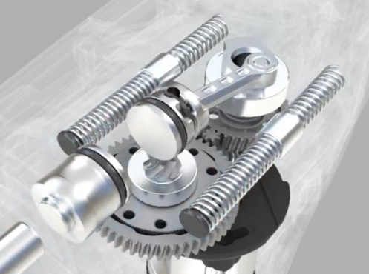
Piston
Bielle
Frappeur

Slide 15
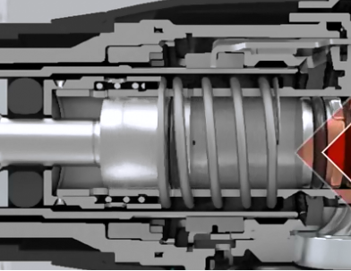
Outil (Burin)
Frappeur
Piston
Le ressort actif permet d’absorber le retour de force du frappeur sur le burin
Ressort actif

Slide 16
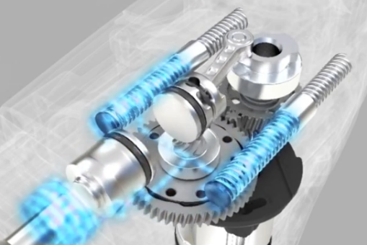
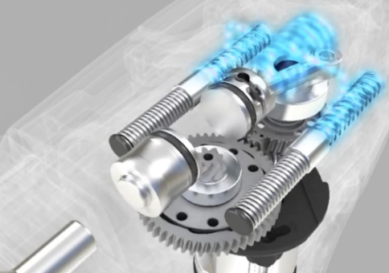
Deux contrepoids
Création de coussin d’air par pression →
Contrepoids repoussés dans la direction opposée aux piston et frappeur →
Elimination des vibrations d’avant en arrière

Slide 17
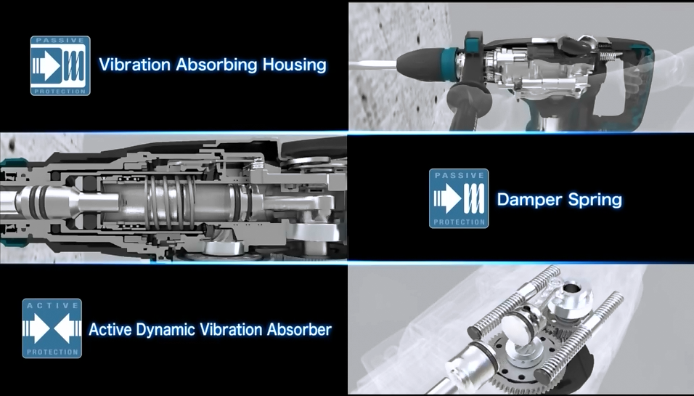
Architecture absorbant les vibrations
Ressort actif
Amortisseur de vibrations actif et dynamique

Slide 18
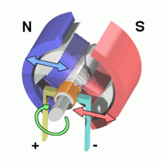
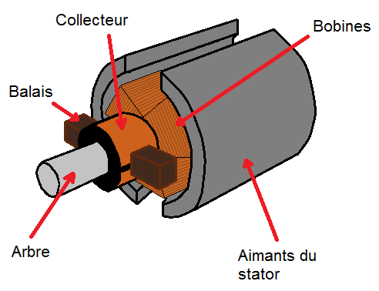
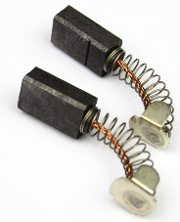
Témoin lumineux (vert = sous tension, rouge = charbons à remplacer)
Charbons ??

Slide 19
La découverte client
?
Matériaux à percer, perforer, buriner
    le type (quels matériaux) ?
    Les profondeurs et les diamètres ?
    Précision désirée
    Les fréquences d’utilisation ?
Matériaux à percer, perforer, buriner
Le lieu de travail
Le lieu de travail
    Travail en intérieur ou en extérieur ?
    Nécessité d’une autonomie ? Si oui durée désirée ?
    Le nombre d’appareils désiré ?

Slide 20
Argumentaire CAP
Trouver deux arguments pour :
Le responsable d’une société 2) L’utilisateur
Caractéristiques | Avantages | Preuves
3 fonctions : perçage, perforateur et burinage | Un seul outil pour 3 fonctions → réduction des investissements → gain d’argent | Plaquette
Le moteur ralentit hors charge (burineur) | Plus de précision → travail mieux fait Pas de frappe à vide → moins de risque d’accident, moins de risque d’arrêt de travail | Démonstration

Slide 21
Argumentaire CAP
Trouver deux arguments pour :
Le responsable d’une société 2) L’utilisateur
Caractéristiques | Avantages | Preuves
Système anti-vibration (technologie AVT) | Moins de vibration → travail plus confortable et moins de risque de TMS | Démonstration
Ergonomie Soft Grip | Meilleure prise en main → travail plus confortable et moins de douleur | Démonstration

Slide 22
FIN

Slide 23
MENU
Pince coupante
Perfo-Burineur

